Slide 1
Формы размножения организмов. Половое размножение.

Slide 2
РАЗМНОЖЕНИЕ ОРГАНИЗМОВ
БЕСПОЛОЕ РАЗМНОЖЕНИЕ
ПОЛОВОЕ РАЗМНОЖЕНИЕ
ДЕЛЕНИЕ
ГАМЕТЫ
РАЗМНОЖЕНИЕ СПОРАМИ
ВЕГЕТАТИВНОЕ РАЗМНОЖЕНИЕ
РАЗМНОЖЕНИЕ РАСТЕНИЙ
ФРАГМЕНТАЦИЯ
ПОЧКОВАНИЕ

Slide 3
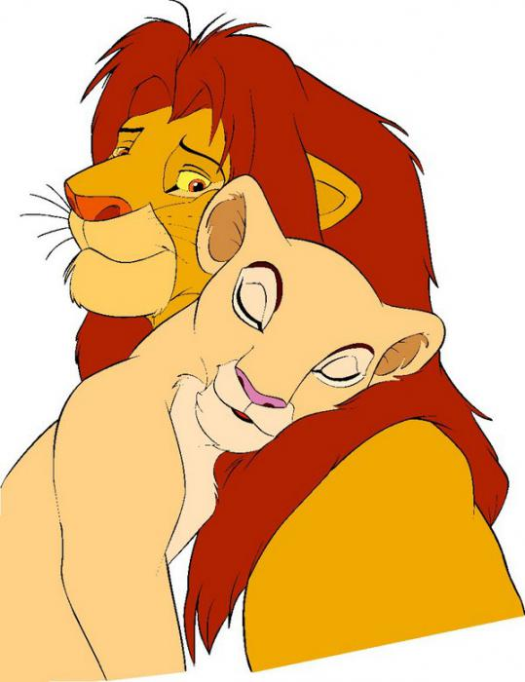
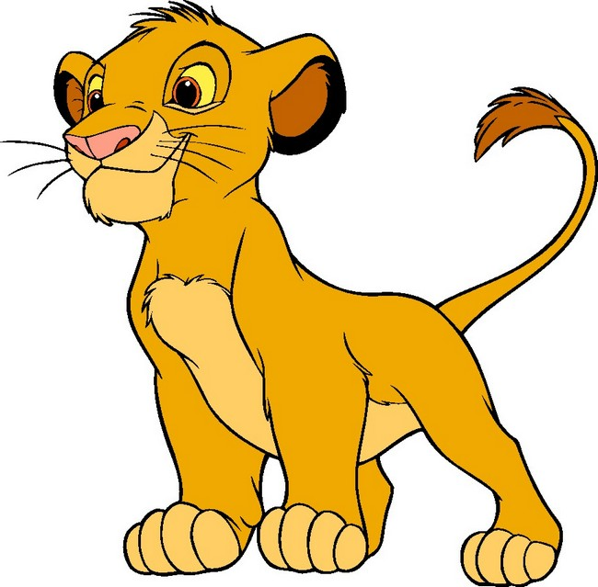
БИОЛОГИЧЕСКИЙ СМЫСЛ ПОЛОВОГО РАЗМНОЖЕНИЯ
ОБЪЕДИНЕНИЕ ГЕНЕТИЧЕСКОЙ ИНФОРМАЦИИ РОДИТЕЛЬСКИХ ОСОБЕЙ
УВЕЛИЧЕНИЕ ГЕНЕТИЧЕСКОГО РАЗНООБРАЗИЯ ПОТОМСТВА, ЕГО ЖИЗНЕСТОЙКОСТЬ

Slide 4
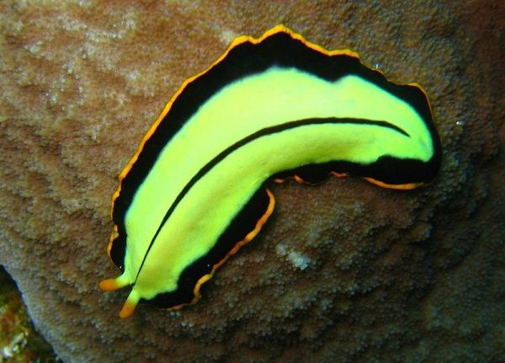
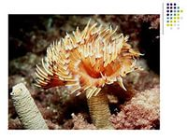
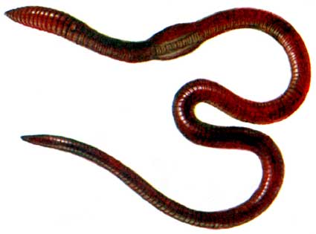
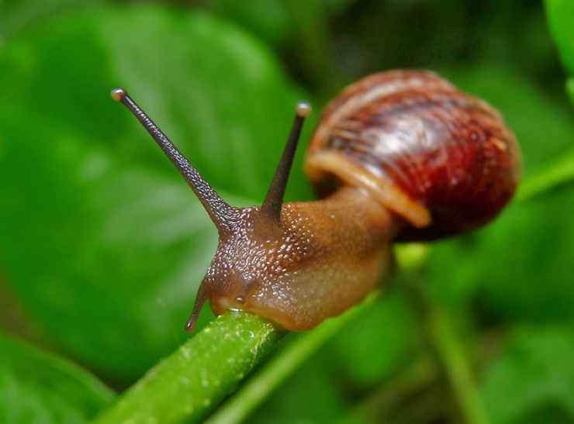
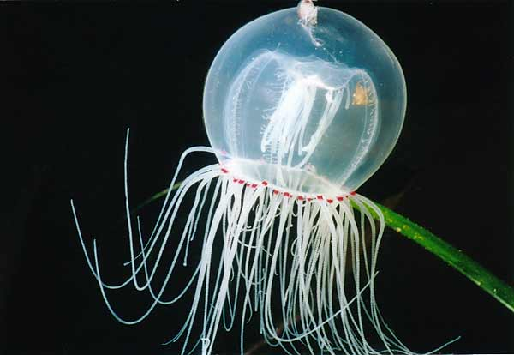
ОБОЕПОЛЫЕ ЖИВОТНЫЕ
ГЕРМАФРОДИТЫ
ВОЗМОЖНОСТЬ САМООПЛОДОТВОРЕНИЯ
ПЕРЕКРЕСТНОЕ ОПЛОДОТВОРЕНИЕ

Slide 5
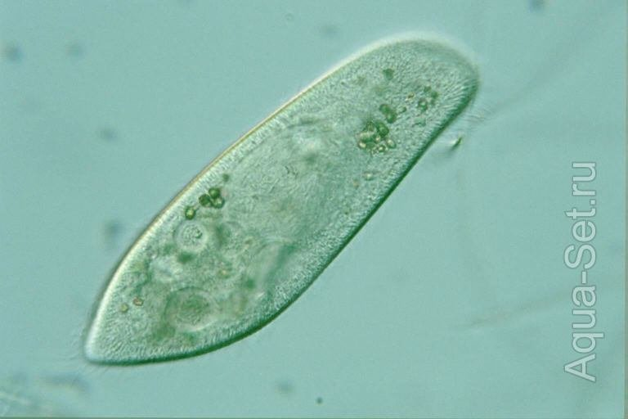
КОНЬЮГАЦИЯ
Обмениваются частями генетического материала
Число особей не увеличивается
ПОЛОВОЙ ПРОЦЕСС

Slide 6
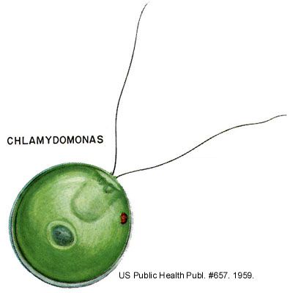
КОПУЛЯЦИЯ
КЛЕТКИ-ОРГАНИЗМЫ ПРЕВРАЩАЮТСЯ В НЕОТЛИЧИМЫЕ ДРУГ ОТ ДРУГА ГАМЕТЫ И СЛИВАЮТСЯ
ПОЛОВОЙ ПРОЦЕСС
ИЗОГАМИЯ

Slide 7
ГЕТЕРОГАМИЯ
2 ТИПА ГАМЕТ
ЯЙЦЕКЛЕТКИ
СПЕРМАТОЗОИДЫ

Slide 8
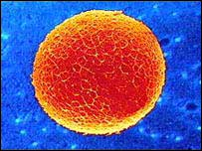
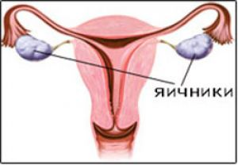
ЖИВОТНЫЕ
ЯИЧНИКИ
ЯЙЦЕКЛЕТКИ
ОКРУГЛЫЕ, КРУПНЫЕ, НЕПОДВИЖНЫЕ
В ЯДРАХ – ДНК, ЗАПАСНЫЕ иРНК
ЗАПАС ПИТАТЕЛЬНЫХ ВЕЩЕСТВ В ВИДЕ ЖЕЛТКА

Slide 9
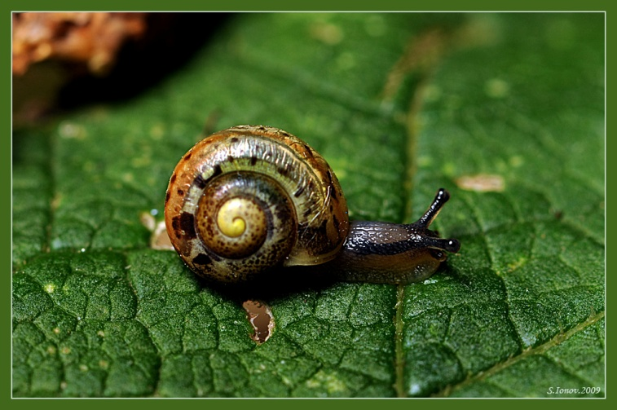
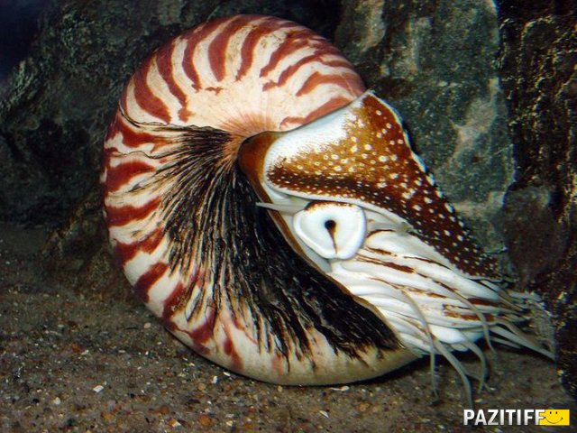
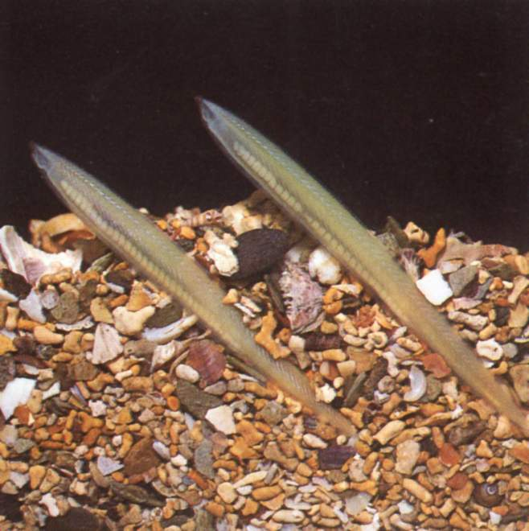
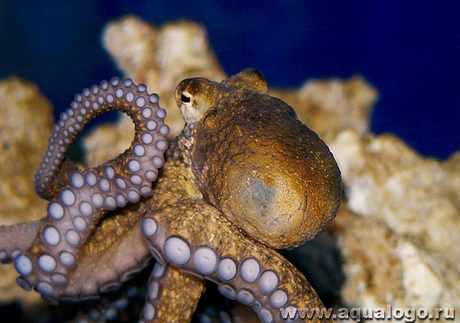
МОЛЛЮСКИ, ЛАНЦЕТНИК
ЖЕЛТОК РАСПРЕДЕЛЕН НЕРАВНОМЕРНО, ЯДРО В ЦЕНТРЕ
ЯЙЦЕКЛЕТКА МАЛА

Slide 10
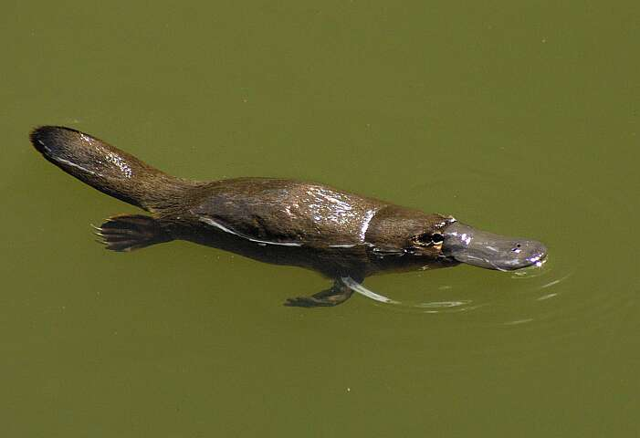
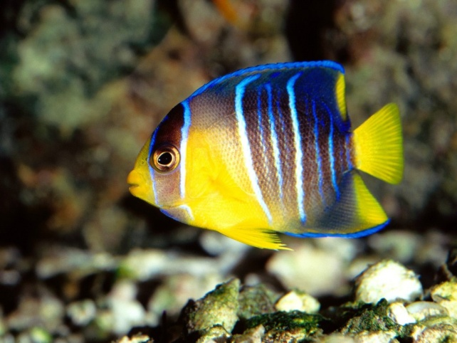
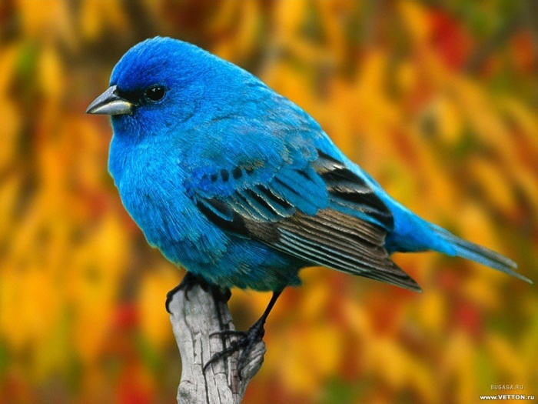
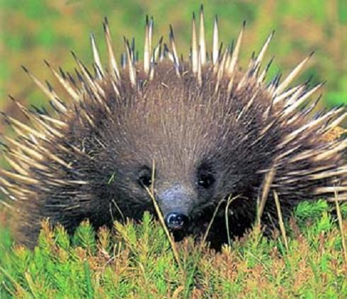
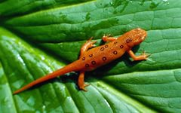
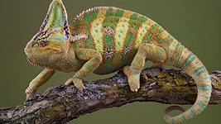
РЫБЫ, ПТИЦЫ, РЕПТИЛИИ, ЯЙЦЕКЛАДУЩИЕ МЛЕКОПИТАЮЩИЕ
ЖЕЛТКА ОЧЕНЬ МНОГО
ЦИТОПЛАЗМА С ЯДРОМ СДВИНУТЫ К ОДНОМУ ИЗ ПОЛЮСОВ КЛЕТКИ
ЯЙЦЕКЛЕТКА КРУПНАЯ

Slide 11
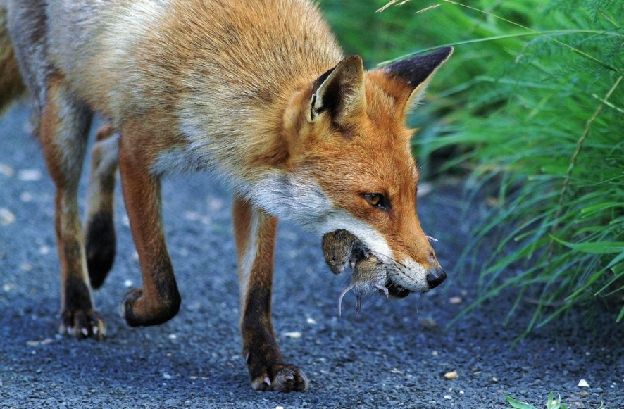
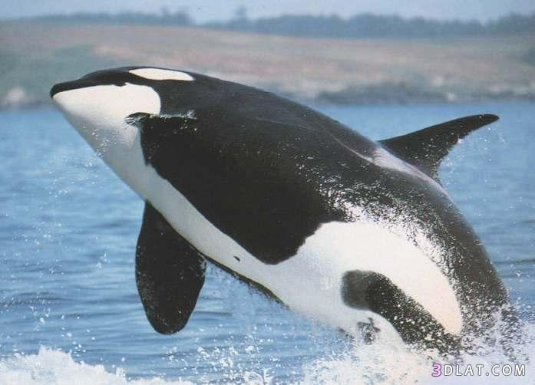
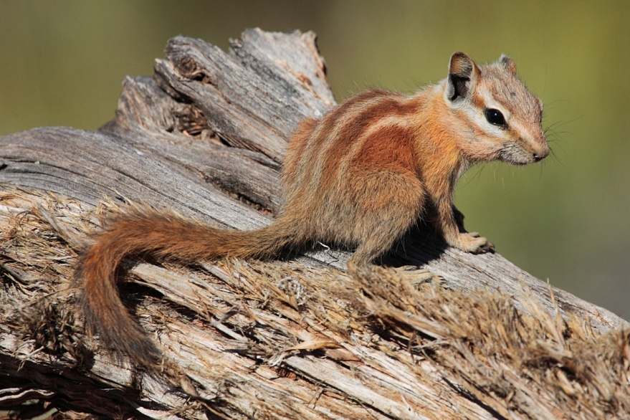
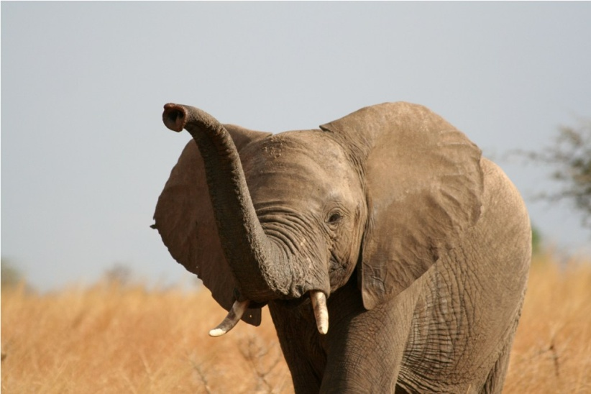
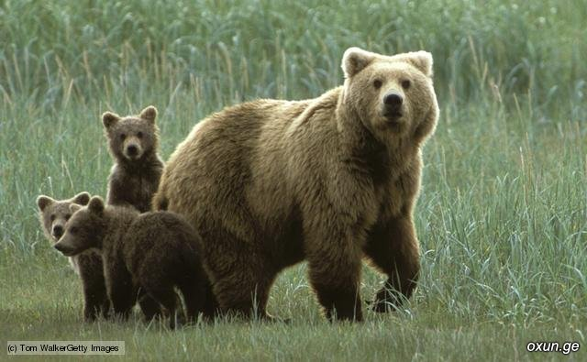
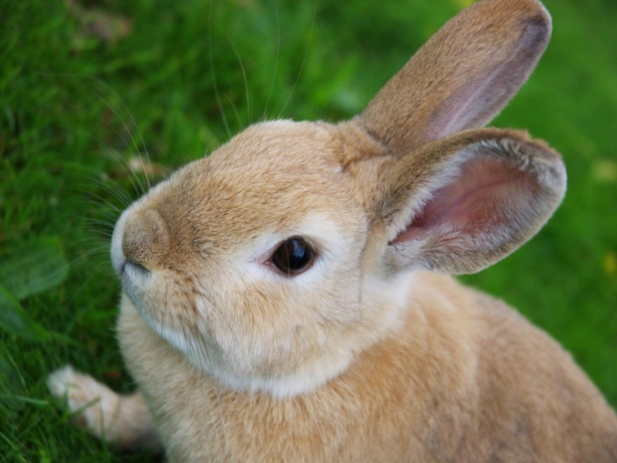
ПЛАЦЕНТАРНЫЕ МЛЕКОПИТАЮЩИЕ
ЖЕЛТКА ПРАКТИЧЕСКИ НЕТ
ЯЙЦЕКЛЕТКИ МАЛЫ
(d = 0,1-0,2 мм)

Slide 12
ЖИВОТНЫЕ
СЕМЕННИКИ
t = 33 – 34 C⁰
СПЕРМАТОЗОИДЫ
МЕЛКИЕ, ПОДВИЖНЫЕ
В ЯДРАХ – ГАПЛОИДНЫЙ НАБОР ХРОМОСОМ
АКРОСОМА – ФЕРМЕНТ, РАСТВОРЯЮЩИЙ ОБОЛОЧКУ ЯЙЦЕКЛЕТКИ

